Slide 1
Приоритетные направления деятельности на II полугодие 2021-2022 уч. год

Slide 2
Повестка дня:
1.Сетевой график мероприятий на II полугодие.
2. Реализация II годовой задачи
«Совершенствовать работу по организационному обеспечению процесса создания развивающей предметно-пространственной среды территории ДОУ».
3.Аттестация педагогов
4.Об отчете по итогам учебного года

Slide 3
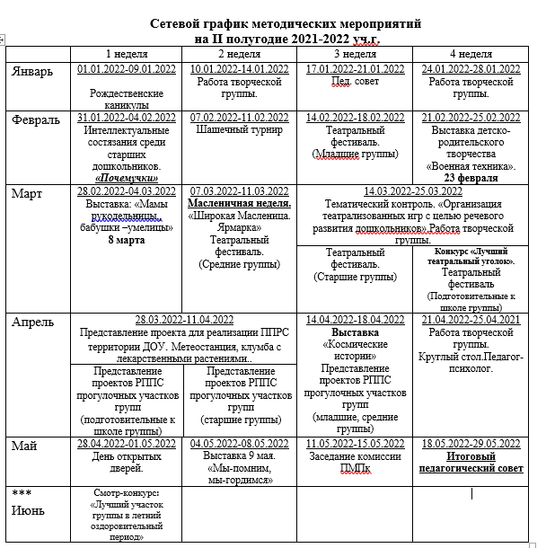

Slide 4
Реализация II годовой задачи
«Совершенствовать работу по организационному обеспечению процесса создания развивающей предметно-пространственной среды территории ДОУ».
Создание и реализация проектов РППС прогулочных участков.
Рекомендации: Важно! Выстроить развивающую среду так, что бы она функционировала как в теплое время года так и в холодное!
https://instagram.com/__llyusha__?utm_medium=copy_link Юлия Илюхина «Говорящая среда».
Центр воды и песка.
Экспериментальный центр (сенсорный).
Центр художественно-эстетического развития, конструирования и т.д.
Выставка работ.
Наличие различного материала для экспериментирования и х-э развития детей.
Наличие атрибутов для подвижных игр.
Наличие уголка уединения (палатка, вигвам, конструкция из пластиковых труб и т.д.).
И т.д.

Slide 5
Создание проекта РППС территории ДОУ:
-Огород.
-Озеленение территории.
-Метеостанция.
-Клумба с лекарственными растениями.
Участие ДОУ в городском конкурсе «Цветущий город»

Slide 6
Аттестация педагогов:
14 марта 2022: Омельченко М.Ш., Ивлева Е.С., Кириллова Л.Г.
14 апреля 2022: Битенова А.А., Кичина И.И., Кораблева Л.Т.
Аттестация: Система ГБУ ДПО РЦОКИО.
ИС «Аттестация»:
Все материалы предоставляются в эл.виде на флешке (Ссылка на сайт педагога)
Участие в методических объединениях;
Педагогическая разработка;
Публикации;
Выступления;
Инновационная деятельность;
Экспертная деятельность;
Участие в профессиональных конкурсах;
Консультативно-методическая деятельность;
Результаты освоения обучающимися ОП
Достижения учащихся.

Slide 7
Об отчете по итогам учебного года:
Примерный план отчета:
Пополнение РППС
Мероприятия с родителями
Утренники (+ и -)
Участие воспитанников, педагогов в конкурсах
(ДОУ, городские, международные и т.д.)
Грамоты, дипломы
Курсы, семинары (удостоверения, сертификаты)
Мониторинг развития детей(динамика)
Самообразование педагогов.(тема, изучение материала)
Проекты
Дальнейшие пути развития

